Slide 1

Стратегия освоения Космоса в условиях 6-й и 7-й технологических волн
Переслегин Сергей Борисович
Директор Центра Управления Знаниями МНИИПУ

Slide 2

Социально-экономическое обоснование стратегии освоения Космоса:
Космическая экспансия способна ослабить негативные для России последствия перехода от войны к миру и обеспечить воспроизводство национального культурного кода

Slide 3

Предпосылки стратегии (прогностические требования):
1. Постиндустриальный фазовый кризис с его «всадниками Апокалипсиса»: Чумой, Войной, Голодом и Смертью (демографической катастрофой). Спутанность темных Веков (фазовой катастрофы) и фазового перехода, что проявляется в формировании 6-й и видении 7-й технологических волн.
Необходимость выхода за пределы предыдущей глобализации – Великие Космические Открытия
Возврат в «пустой» мир.
Альтернатива космической экспансии – инклюзивный капитализм К. Шваба.
Риски большой войны в 2030-е годы
2. Русский Культурный Код (космизм ноосферность, экспансия)
3. Космос, как пространство Новой Когнитивной Парадигмы с ее «тройным доверием»: к Откровению, к эмпирике, к мышлению. Космос, как духовный подвиг. Рискованный Космос. Выигрыш темпа за счет повышения риска для человеческой жизни. U-время («можем не успеть»), как время космических исследований.

Slide 4
Основания стратегии:
1. Для России критическим моментом всегда являются переходы от мира к войне и от войны к миру.
Риски: экономические, технологические, политические, организационные, психологические.
Россия должна после войны сохранить «30% стандарт непроизводительных расходов казны». Эти 30% должны быть разделены между подготовкой к следующей войне и Космосом.
2. Высокие риски, вызванные космической программой Соединенных Штатов, которые сейчас «переходят от геополитике к астрополитике». Необходимость включиться в астрополитическую гонку.
3. Принцип двойного и кратного назначения любой продукции: «для войны», «для мира», «для неутилитарного».
4. «Двойное назначение» - это, прежде всего, принцип, согласно которому освоение Космоса – это, одновременно, и новое освоение Земли.

Slide 5
Основания стратегии:
5. Стратегия исходит из необходимости индустриального / трансиндустриального подхода к развитию космической экспансии: стандартизация, массовое (серийное) производство, централизованные заводы, широкое использование аддитивных технологий.
6. Инфраструктура – «земная» и «небесная».
Космодромы – универсальные, военные, импровизированные площадки
Заводы
Системы связи и мониторинга
Космический док
Космическая станция на полярной орбите (???)
Экспериментальный обитаемый Космополис на геостационарной орбите (???)

Slide 6
Космос, наукограды и система расселения:
Поэтому космическая стратегия должна быть неразрывно связана с новой системой расселения в РФ.
При проектировании городских «созвездий» следует учитывать интересы программы освоения космического пространства, прежде всего – в отношении городов Северного Морского Пути, которые следует создавать, как космополисы.
Космополис – (1) формат проживания человека во враждебной природной среде, не антропоморфной и, в общем случае, не геоморфной, (2) поселение с замкнутыми циклами по продовольствию, минеральным ресурсам и демографии (но не по воде, воздуху и энергии), (3) ядерный источник энергии, (4) сложные интеллектуальные деятельности, космополис, как наукоград.
Демографическая замкнутость предполагает создание нового антропотипа.
В качестве пилотного проекта разумно поставить задачу создания космополиса-наукограда в Найбе (Якутия, Северный Морской Путь, особые условия Крайнего Севера), совмещенного с подводным домом-полисом.
Эксперимент «Биосфера-3»

Slide 7
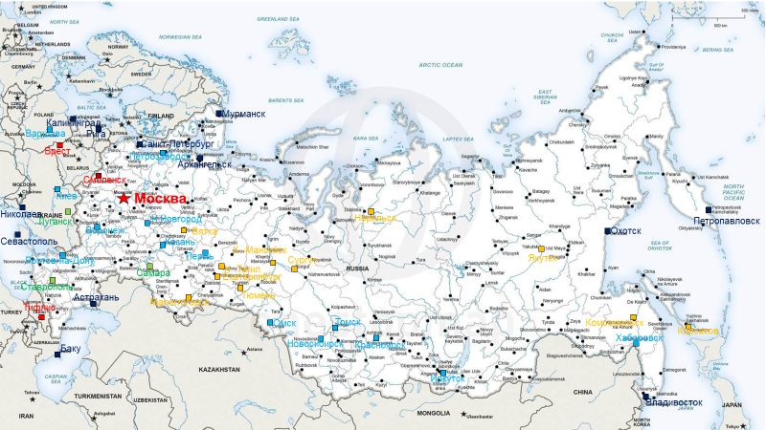
Россия: города – узлы 1 ранга, ключевые города «созвездий»

Slide 8
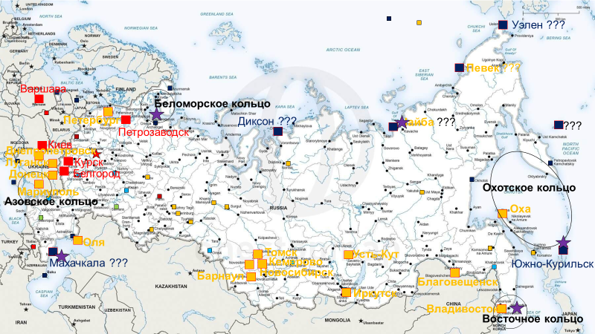
Россия: перспективная система расселения

Slide 9
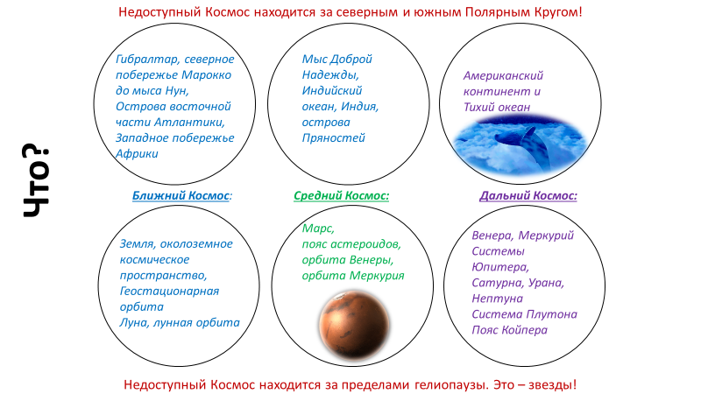
Ранжирование Космоса:

Slide 10
Элементы стратегии:
Основное решение по Ближнему Космосу – коммерческое освоение с широким привлечением частного бизнеса. И, конечно, это – военный Космос, роевые системы и терагерцы.
Основное решение по Среднему Космосу – осваивать только после освоения Дальнего Космоса, повременить. Не Марс и астероиды, а системы планет-гигантов должны быть главной целью первого такта стратегии.
Основное решение по Дальнему Космосу – осваивать в горизонте 100 лет.
Основное решение по Недоступному Космосу – думать.
Космический флот:
Средства вывода грузов на орбиту, включая носители сверхтяжелого класса и интерорбитальные буксиры.
Космические корабли с ионными двигателями, ядерным источником энергии, эмуляторами слабого гравитационного поля за счет вращения или постоянной работы двигателей. Эти корабли должны иметь массу покоя около 6.000 тонн, автономность порядка 5 лет, срок службы около 100 лет.
Космические самолеты

Slide 11
Необходимость Космоса:
Принципиальный Космос:
Эволюционный вызов экспансии жизни и разума («вызов Мейясу»)
Видовой (антропологический) вызов
Цивилизационный вызов пустоты, хаоса и бесконечности («вызов Тойнби»)
Вызов Иного («вызов Лавкрафта»)
Вызов масштаба («вызов Хаббла»)
Вызов не-человеческого («вызов Уэллса»)
Вызов нелокальности («вызов Маха»)
Рефлексивный Космос:
«Стратегической целью космических исследований являются сами космические исследования, рассматриваемые, как предельная форма социальной рефлексии – планетарная рефлексия»
Стратегический Космос
Научный Космос

Slide 12
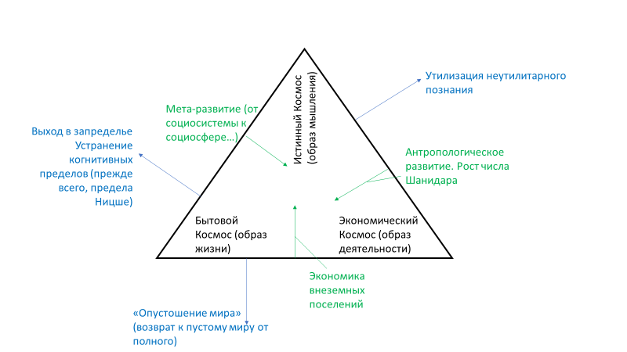
Баланс Космоса:

Slide 13


